Slide 1


模 拟 电 子 技 术

Slide 2
绪论
——从技术发展看电子
电子技术发展概况。
课程内容和特点。
学习方法和要求。

Slide 3
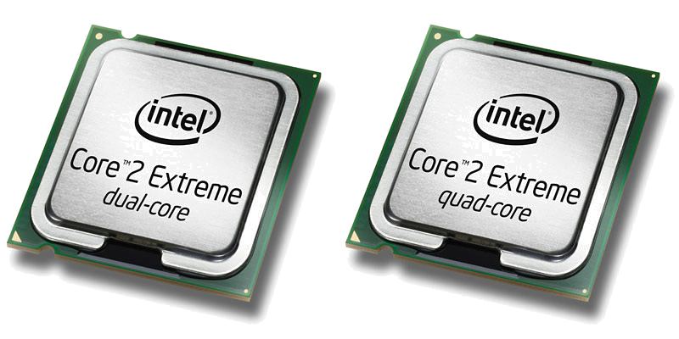
电子技术发展概况：
1906年：真空三极管；
1947年：晶体三极管；
1958年：集成电路；
1975年：超大规模集成电路；
今天：22nm3D工艺, 晶体管集成度20亿…

Slide 4
硅器时代
2000年以集成电路为基础的电子信息产业成为世界第一大产业
电子信息时代…
关于人类社会的一个很有意思的划分：
电视
数码
手机
计算机
汽车
……
石器时代
铜器时代
铁器时代
硅器时代

Slide 5
著名的摩尔定律
集成电路上可容纳的晶体管数目，
约每隔18个月便会增加一倍。
时至今日，摩尔定律都是准确的。电子技术这种快速发展还会为我们带来怎样的惊喜，或者……

Slide 6
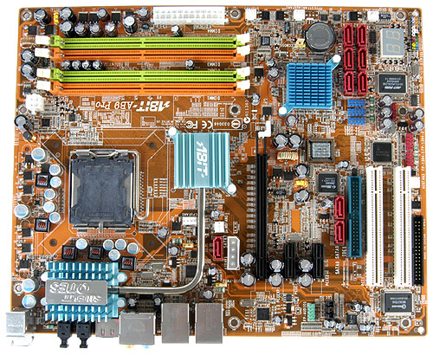
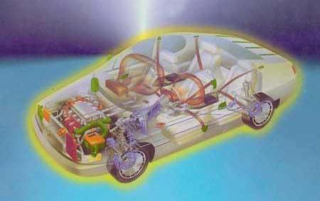
主要发展领域：
计算机；
工业电子；
通讯电子；
消费电子；
汽车电子；

Slide 7
关于电子技术的一些热门话题：
SoC ( System - on - Chip) ，系统级芯片或片上系统
嵌入式技术，DSP, ARM, 单片机，嵌入式操作系统
可编程逻辑器件，EDA, VHDL, FPGA, CPLD
通讯电子，网络技术，移动互联
其他: CCD/CMOS, LED, 太阳能电池……

Slide 8
课程目标和基本要求：
目标：通过本课程的学习使学生在电子电路的基础知识及实践能力方面得到一定的培养和训练，并达到以下目的：
1．掌握模拟电子电路的基本概念，基本原理。
2．掌握基本模拟电路的工作原理、工作特性和分析方法。
3．对电子电路的初步分析能力和解决问题能力。
基本要求：
1．掌握模拟电子电路的基本概念，基本原理。
2．掌握基本电路的工作原理、工作特性和分析方法。
3．对电子电路的初步分析能力和解决问题能力。

Slide 9
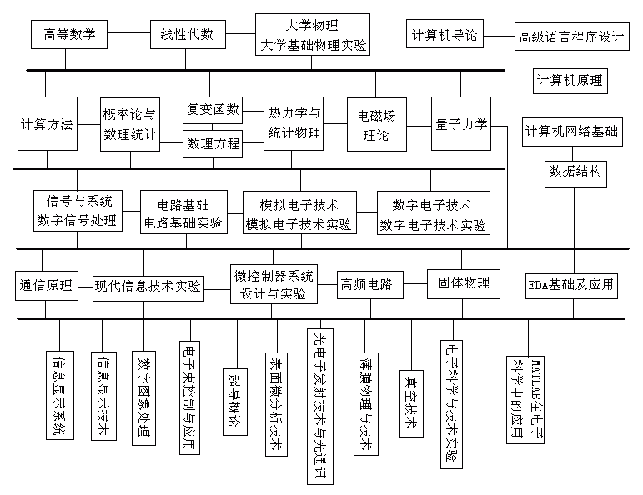

课程内容：
电子专业课程设置
基础课
专业基础课
电路与模拟电子技术
专业课

Slide 10

课程重点：
基本概念、基本原理和基本电路。
模拟运算放大电路的分析和设计。
自学能力和实践能力的培养。
授人以鱼不如授人以渔

Slide 11
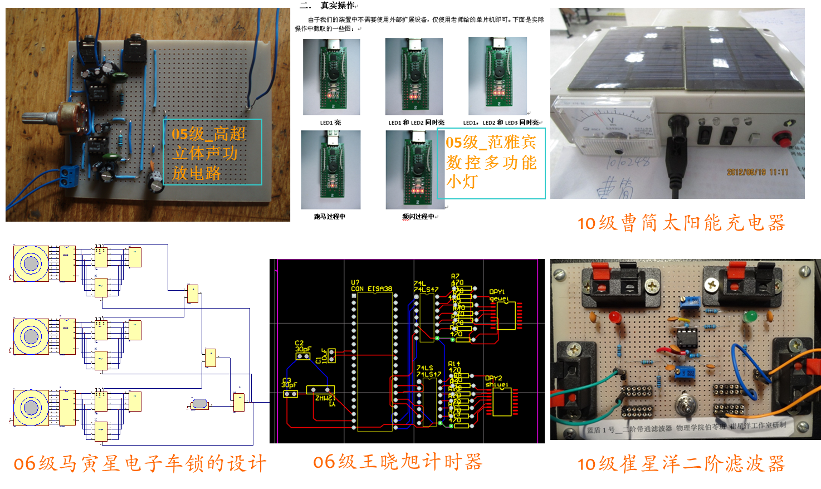
往届部分学生作品展：

Slide 12
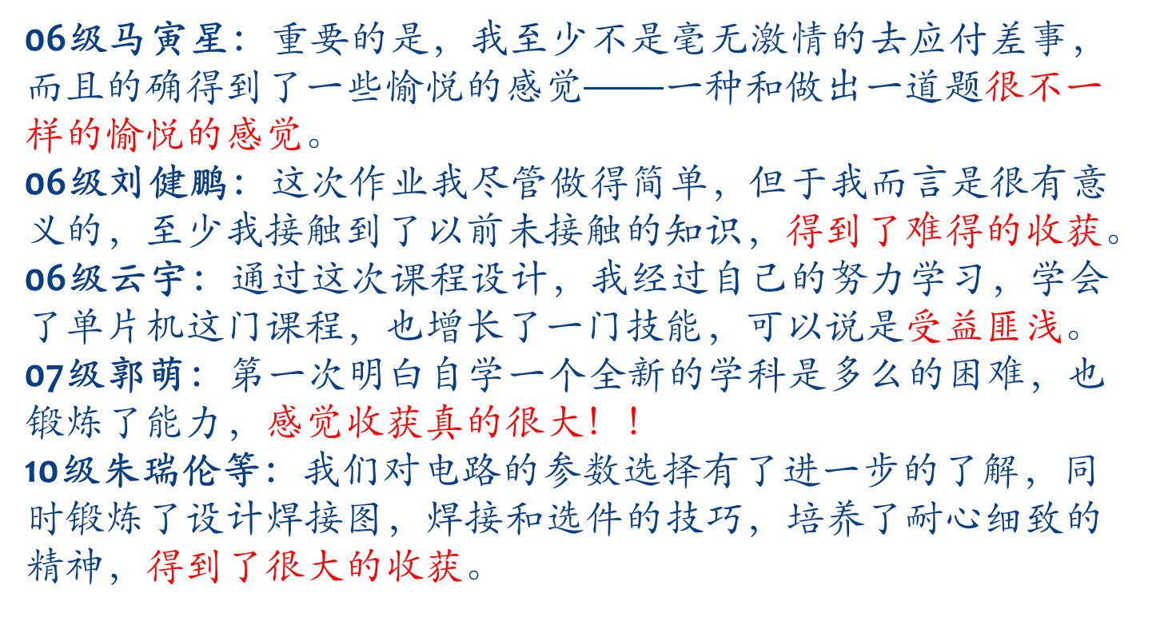
往届部分学生的学习感想：

Slide 13
学习要领
转换思维模式。
充分重视实践环节。
保证课堂效率。
严格要求。
5.要有信心。

Slide 14
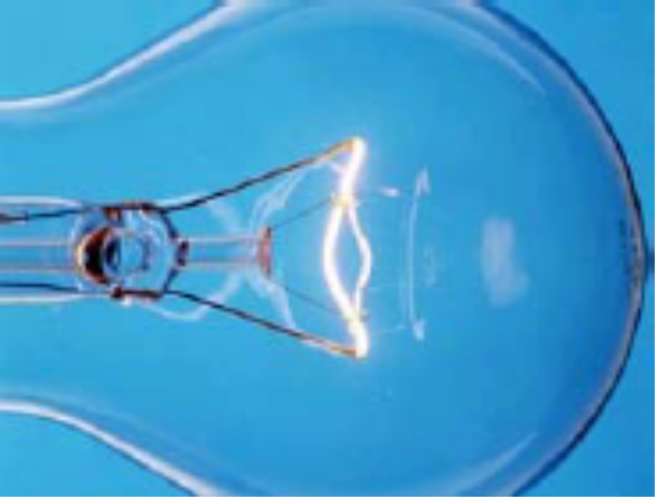
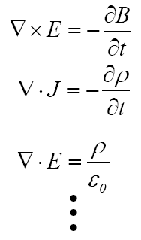
转换思维模式。
物理
工程
物理
模型
R

Slide 15
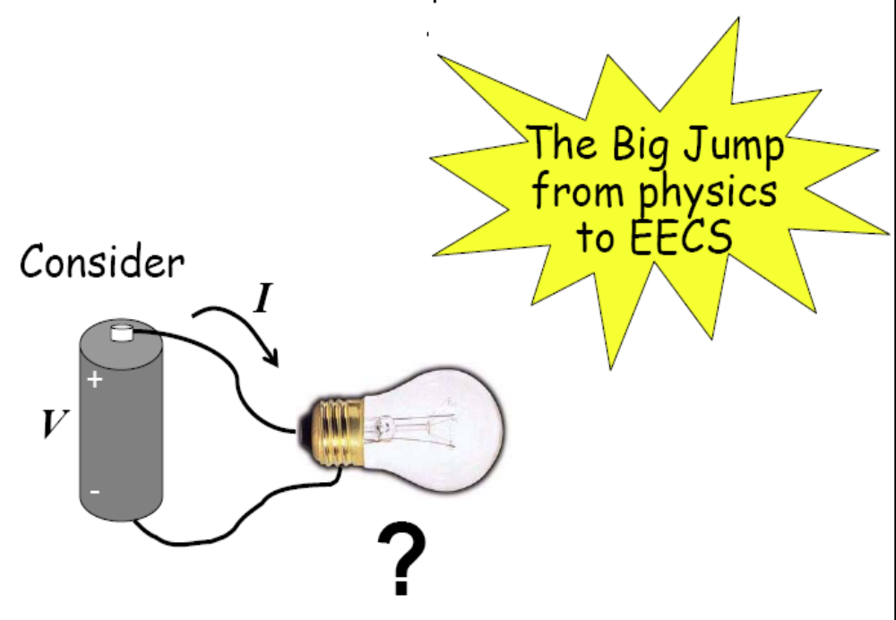
摘自麻省理工学院“开放式课程网页”

Slide 16
我的要求：
认真记笔记。
作业及时交。
作图要规范。
教学相长。
严格要求。

Slide 17
分数：
期末考试：70分，闭卷。
平时成绩（包括考勤、作业、测验、自选设计）：30分。
平时作业：缺一次扣1分，雷同扣2分。
考勤：缺勤一次扣1分。
随堂测验：不合格扣1分。
弄虚作假：扣5分。

Slide 18
参考书：
教 材 | 名称：康华光主编：电子技术基础，分（模拟部分），第六版。高等教育出版社。
 | 作者：康华光
 | 出版日期：2013年
 | 出版社： 高等教育出版社
主 要 参 考 书 | 梁明理编： 《电子线路》（第四版）高等教育出版社，2001年。
 | 邱关源：电路，第五版。高等教育出版社，2006年。
 | 刘文豪：电路与电子技术，科学出版社，2006年

Slide 19
我们面临的问题：
课时少、内容多。
技术更新换代快。
思维模式差异。
实验不配套。
重视不够。

Slide 20
北京大学：院必修课
现代电子电路基础及实验 | 5 | 二年级
清华大学
电工与电子技术 | 5 | 5 | 考试
电子工艺实习 | 2 |  | 考查
金工实习C | 2 |  | 考查
电子技术提高课 | 3 |  | 考查
电子学实验 | 5 |  | 考查

Slide 21
南京大学：
电工学 | 选 | 2
模拟电子学 | 必 | 3
模拟电路实验 | 选 | 3
数字电路 | 选 | 3
数字电路实验 | 选 | 3
现代电子技术 | 选 | 3
浙江大学：
微机原理与应用、模拟电子技术基础、数字电子技术基础等。
科大：
电子技术基础（一、二、三）…….

Slide 22
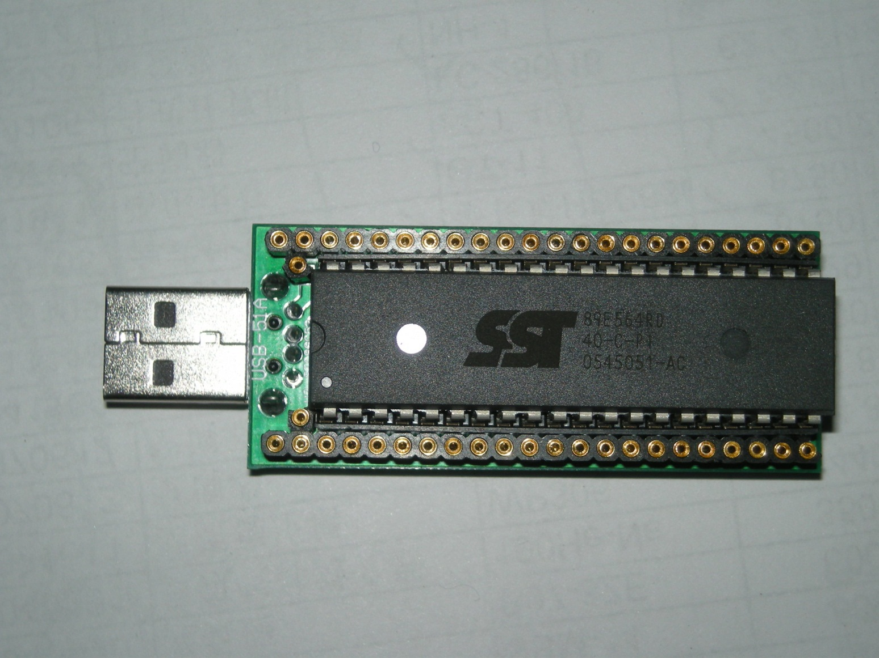
单片机学习、仿真、编程一体机：

Slide 23

就到这里，休息一下！

